Slide 1

５年生分数２
① 整数÷整数の商を分数で表すこと
② 分数と小数の関係を理解すること
③ 分数を使って何倍を表すこと

Slide 2
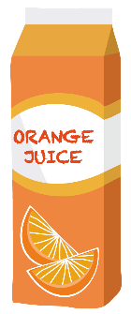
復習：４年生小数のわり算
２人で１Lのジュースを半分に分けました。１人分を小数で表すと
小数：
０.
５
１Lを２つに分けるので
式は１÷２となる
２）１
.０
１.０
１÷２＝0.5
０

Slide 3
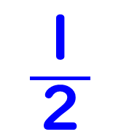
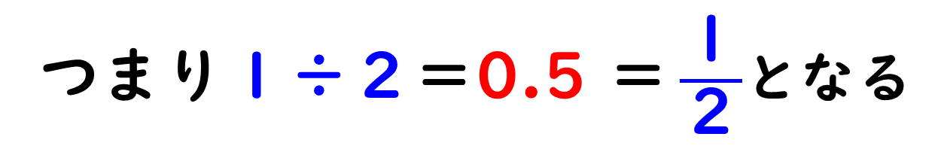
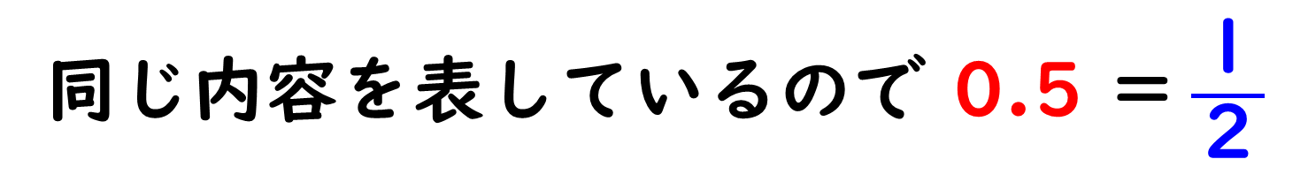
わり算の答えは、分数で表すことができる
２人で１Lのジュースを半分に分けました。１人分を分数で表すと
$\frac{１}{２}$
分数：
２等分したうちの１つ分なので
同じ内容を表しているので 0.5 $＝\frac{１}{２}$
つまり１÷２＝0.5 $＝\frac{１}{２}$となる

Slide 4
復習：４年生小数のわり算
４人で１Lのジュースを４等分しました。１人分を小数で表すと
０.
２
５
小数：
１Lを４つに分けるので
式は１÷４となり
４）１
.０
.８
２０
１÷４＝0.２5
２０
０

Slide 5
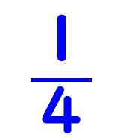
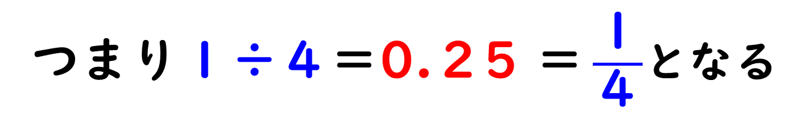
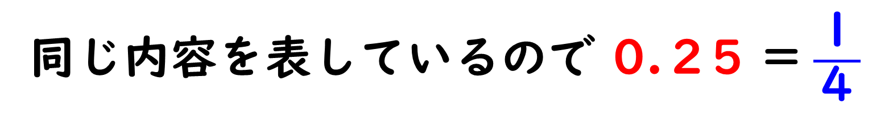
わり算の答えは、分数で表すことができる
４人で１Lのジュースを４等分しました。１人分を分数で表すと
$\frac{１}{４}$
分数：
４等分したうちの１つ分なので
同じ内容を表しているので 0.２5 $＝\frac{１}{４}$
つまり１÷４＝0.２5 $＝\frac{１}{４}$となる

Slide 6
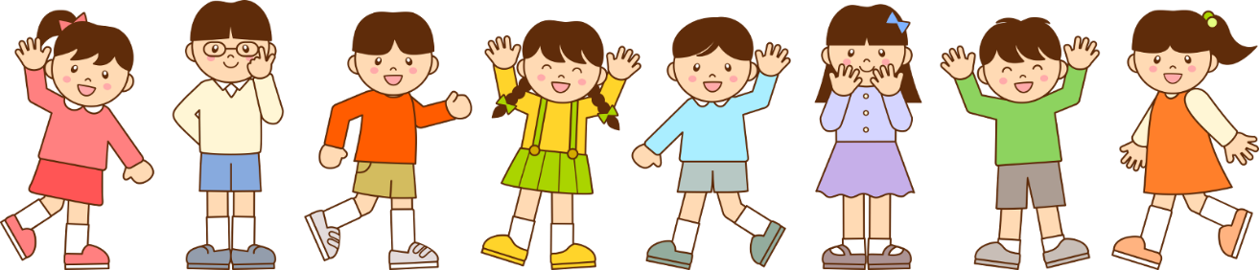

8 人に， 4 L のジュースを等しく分けます。
1 人分は何 L ですか。
令和3年度（2021年度）問題4（2）
8人
4L
1人分は1Lより
多い？ 少ない？

Slide 7
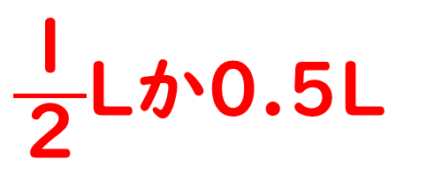
8 人に， 4 L のジュースを等しく分けます。
1 人分は何 L ですか。
令和3年度（2021年度）問題4（2）
8人
4L
$\frac{１}{２}$Lか0.5L
半分
1人分は1Lの になるので

Slide 8


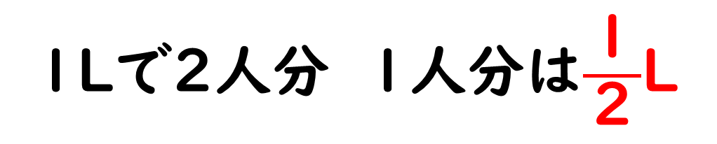
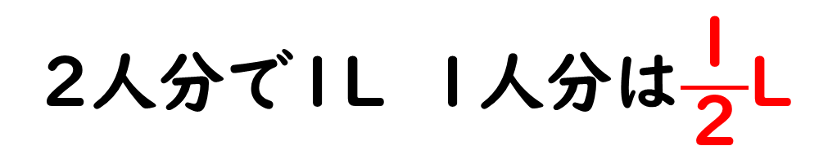
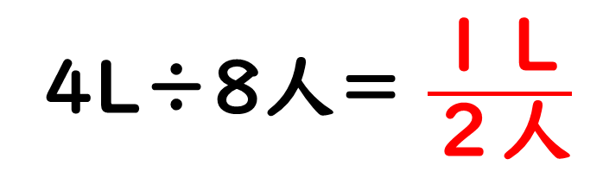
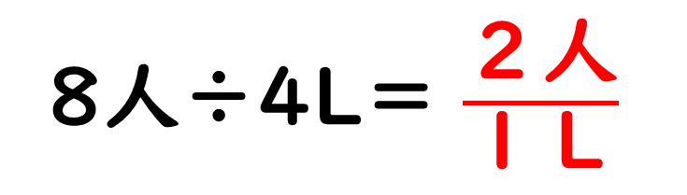
8 人に， 4 L のジュースを等しく分けます。
1 人分は何 L ですか。
令和3年度（2021年度）問題4（2）
8人
4L
4L÷8人＝ $\frac{１Ｌ}{２人}$
2人分で1L 1人分は$\frac{１}{２}$L
8人÷4L＝ $\frac{２人}{１Ｌ}$
1Lで2人分 1人分は$\frac{１}{２}$L

Slide 9
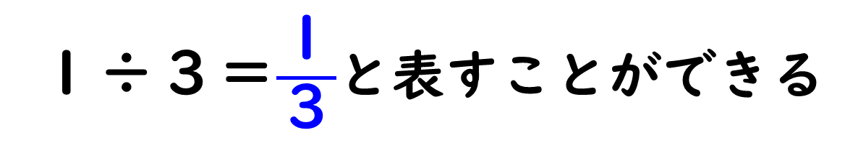
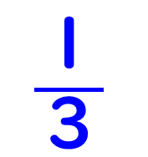
割りきれなくても分数では表すことができる
３人で１Lのジュースを平等に分けました。１人分を表すには
小数：
１Lを３つに分けて１÷３より
0.33…
$\frac{１}{３}$
分数：
３等分したうちの１つなので
１÷３＝$\frac{１}{３}$と表すことができる

Slide 10
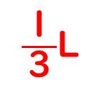
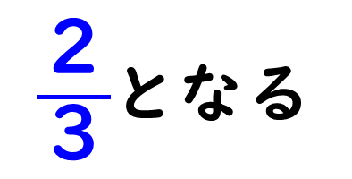
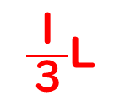
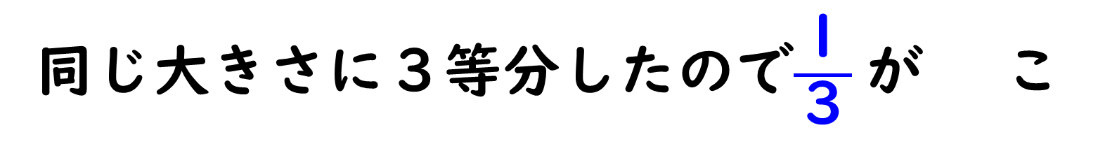

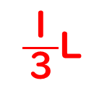


３人で２Lのジュースを平等に分けました。１人分は？
小数：
２Lを３つに分けて２÷３より
0.66…
同じ大きさに３等分したので$\frac{１}{３}$が こ
分数：
2
$\frac{１}{３}$L
$\frac{１}{３}$L
$\frac{１}{３}$L
$\frac{１}{３}$L
$\frac{１}{３}$L
$\frac{１}{３}$L
1L
2L
$\frac{２}{３}$となる
２÷３＝

Slide 11
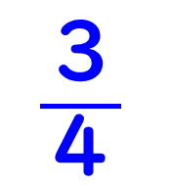
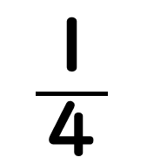
＜2年生の復習＞1を4等分すると
$\frac{１}{４}$
１÷４＝
1
＜5年生の学習＞3を4等分すると
$\frac{３}{４}$
３÷４＝
1
２
３

Slide 12
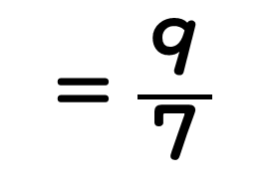
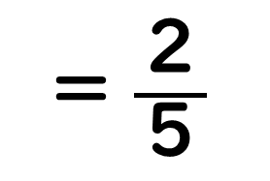
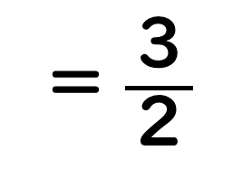
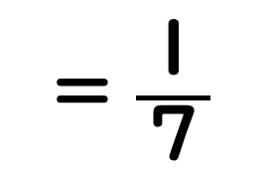
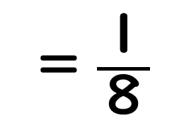
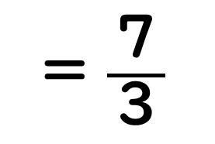
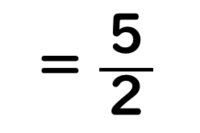
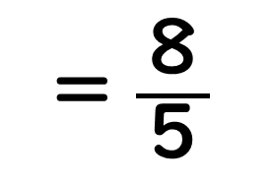
次のわり算の答えを分数で答えましょう。
① １÷７
② ２÷５
③ ５÷２
④ ７÷３
＝$\frac{１}{７}$
＝$\frac{２}{５}$
＝$\frac{５}{２}$
＝$\frac{７}{３}$
⑤ １÷８
⑥ ３÷２
⑦ ９÷７
⑧ ８÷５
＝$\frac{１}{８}$
＝$\frac{３}{２}$
＝$\frac{９}{７}$
＝$\frac{８}{５}$

Slide 13
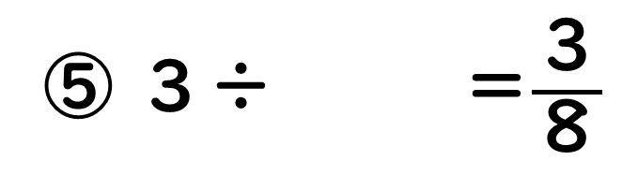
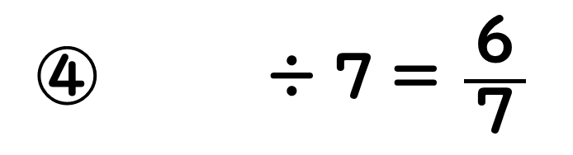

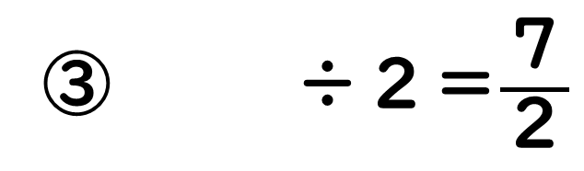





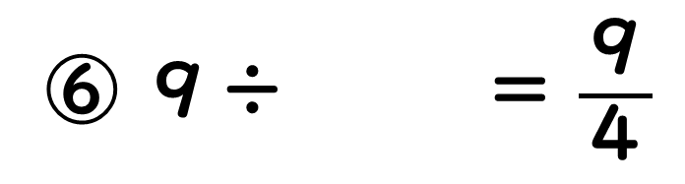
次の□にあてはまる数を書きましょう。
$\frac{５}{４}$
$\frac{４}{５}$
① ５÷４＝
② ４÷５＝
③ ÷２＝$\frac{７}{２}$
÷７＝ $\frac{６}{７}$
$$７$$
$$６$$
⑤ ３÷ ＝$\frac{３}{８}$
⑥ ９÷ ＝ $\frac{９}{４}$
$$８$$
$$４$$

Slide 14
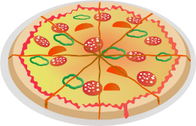
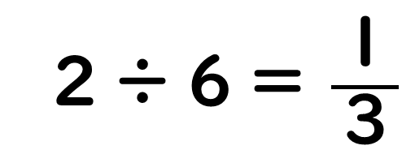
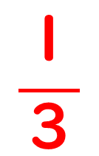
分数を使って何倍かを表そう
ピザ６枚は、ピザ２枚の
３
倍です
６÷２＝３
$$\frac{１}{３}$$
ピザ２枚は、ピザ６枚の
倍です
２÷６＝ $\frac{１}{３}$

Slide 15
３年生の復習：何倍（整数）を考えよう
赤
30cm
青
20cm
桃
10cm
緑
15cm
① 赤は桃の 倍です
② 赤は緑の 倍です
３
2
③ 青は桃の 倍です
２

Slide 16

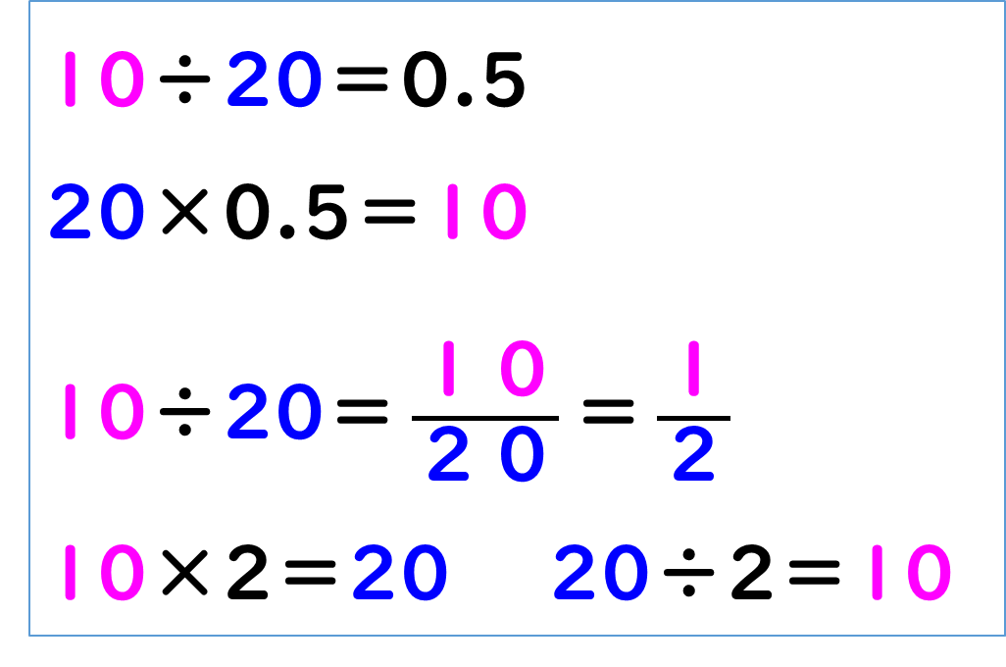
４年生の学習：何倍（分数）を考えよう
青
20cm(基準)
桃
10cm
10÷20＝0.5
20×0.5＝10
$\text{10}\text{÷}\text{20}\text{＝}\frac{１０}{２０}\text{＝}\frac{１}{２}$
10×2＝20 20÷2＝10
$\frac{１}{２}$
桃は青の 倍です
基準はいつも分母になるね
（0.5倍でもOK）

Slide 17

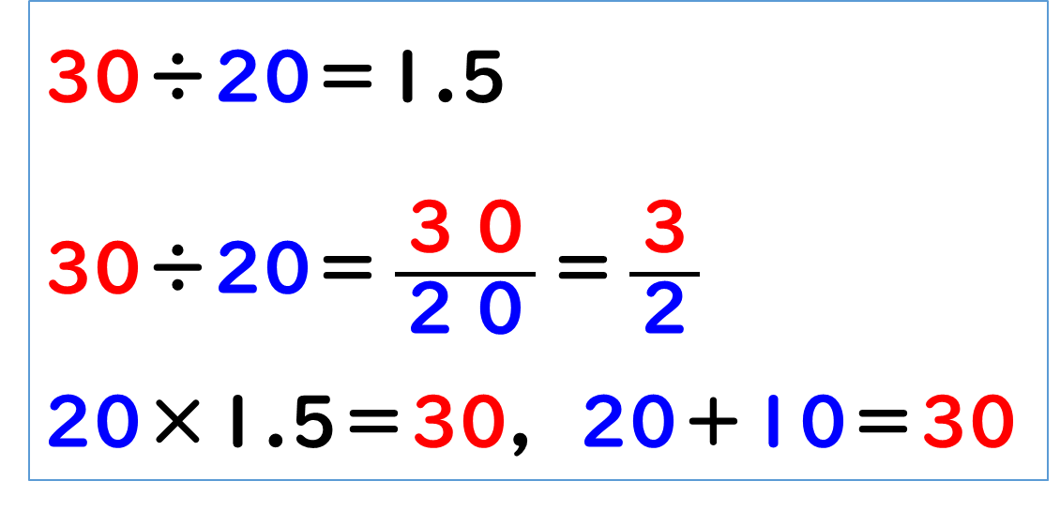
４年生の学習：何倍（分数）を考えよう
赤
30cm
青
20cm (基準)
$\frac{３}{２}$
30÷20＝$\text{1.5}$
$\text{30}\text{÷}\text{20}\text{＝}\frac{３０}{２０}\text{＝}\frac{３}{２}$
20×1.5＝30，20＋10＝30
赤は青の 倍です
基準はいつも分母になるね
（1.5倍でもOK）

Slide 18

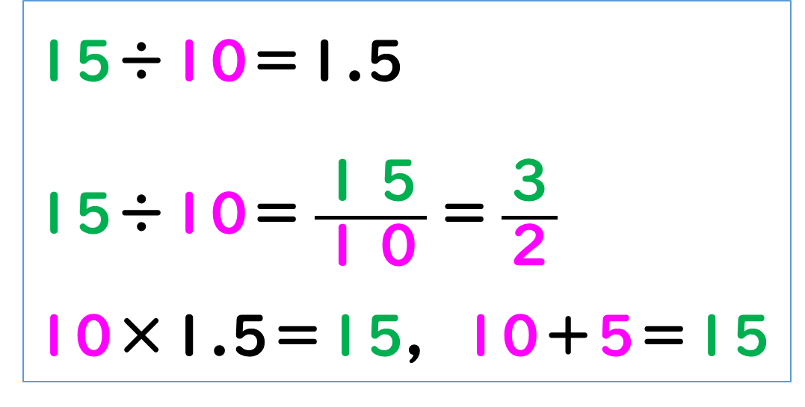
４年生の学習：何倍（分数）を考えよう
桃
10cm (基準)
緑
15cm
$\frac{３}{２}$
15÷10＝$\text{1.5}$
$\text{15}\text{÷}\text{10}\text{＝}\frac{１５}{１０}\text{＝}\frac{３}{２}$
10×1.5＝15，10＋5＝15
緑は桃の 倍です
基準はいつも分母だね
（1.5倍でもOK）

Slide 19
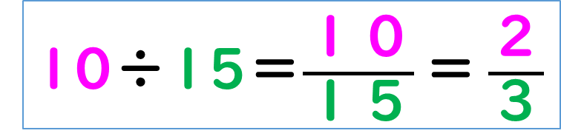

４年生の学習：何倍（分数）を考えよう
桃
10cm
緑
15cm (基準)
$\frac{２}{３}$
桃は緑の 倍です
10÷15＝$\frac{１０}{１５}\text{＝}\frac{２}{３}$
基準はいつも分母だね
桃は緑より長いか短いかを考えてみよう

Slide 20


４年生の学習：何倍（分数）を考えよう
緑
15cm
青
20cm (基準)
$\frac{３}{４}$
15÷20＝0.75
$\text{15}\text{÷}\text{20}\text{＝}\frac{１５}{２０}\text{＝}\frac{３}{４}$
20÷4×3＝15
緑は青の 倍です
基準はいつも分母になるね
（0.75倍でもOK）

Slide 21


４年生の学習：何倍（分数）を考えよう
青
20cm
緑
15cm (基準)
$\frac{４}{３}$
20÷15＝$\frac{２０}{１５}\text{＝}\frac{４}{３}$
青は緑の 倍です
基準はいつも分母だね

Slide 22




練習問題
20kgは，30kgの何倍ですか？
20kgは，30kgより重い？軽い？
$\frac{２０}{３０}＝\frac{２}{３}$
$\frac{２}{３}$倍
8Lは，7Lの何倍ですか？
8Lは，7Lより多い？少ない？
$\frac{８}{７}$
$\frac{８}{７}$倍

Slide 23




100点は，75点の何倍ですか？
100点は，75点より良い？悪い？
$\frac{１００}{７５}＝\frac{４}{３}$
$\frac{４}{３}$倍
20個は，80個の何倍ですか？
20個は，80個より多い？少ない？
$\frac{２０}{８０}＝\frac{１}{４}$
$\frac{１}{４}$倍

Slide 24




Aさんは80点，Bさんは60点でした。
① Aさんは，Bさんの何倍ですか？
$\frac{８０}{６０}＝\frac{４}{３}$
$\frac{４}{３}$倍
② Bさんは，Aさんの何倍ですか？
$\frac{６０}{８０}＝\frac{３}{４}$
$\frac{３}{４}$倍

Slide 25






今度は分数を小数であらわしてみよう１
$\frac{１}{４}$＝
$\frac{３}{４}$＝
$\frac{１}{５}$＝
１÷４
３÷４
１÷５
＝0.25
＝0.75
＝0.2
$\frac{２}{５}$＝
$\frac{３}{８}$＝
$\frac{５}{８}$＝
２÷５
３÷８
５÷８
＝0.4
＝0.375
＝0.625

Slide 26




今度は分数を小数であらわしてみよう２
$１\frac{１}{２}$＝
$２\frac{２}{５}$＝
1＋0.5
2＋0.4
＝1.5
＝2.4
$\frac{２３}{１００}$＝
$\frac{９}{１００}$＝
0.23
0.09

Slide 27






今度は分数を小数であらわしてみよう３
$１\frac{１}{４}$＝
$１\frac{３}{５}$＝
1＋0.25
1＋0.6
＝1.25
＝1.6
$\frac{３}{２５}$＝
$\frac{１２}{１００}$
$\frac{７}{２０}$＝
$\frac{３５}{１００}$
＝0.12
＝0.35
分母分子を4倍する
分母分子を5倍する

Slide 28




復習：４年生わりきれないわり算
$\frac{１}{３}$＝
$\frac{５}{６}$＝
0.3333…
0.83333…
$\frac{３}{１１}$＝
0.272727…
$\frac{１}{７}$＝
0.142857142857142857…
分数は、小数では正確に表せない場合があります
Notes:
中学校では、循環小数の表し方を学習します

Slide 29









小数・整数を分数であらわしてみよう１
$\frac{１}{１０}$
$\frac{３}{１０}$
$\frac{１７}{１０}$
0.1＝
0.3＝
1.7＝
$\frac{１}{１００}$
$\frac{１９}{１００}$
$\frac{４０３}{１００}$
0.01＝
0.19＝
4.03＝
$\frac{５}{１}$
$\frac{１２}{１}$
$\frac{３７}{１０００}$
５＝
12＝
0.037＝

Slide 30











小数・整数を分数であらわしてみよう２
約分できるときは、約分をしましょう
$\frac{３}{１０}$
$\frac{４６}{１００}＝$
$\frac{２３}{５０}$
0.3＝
0.46＝
$\frac{１５}{１０}$＝
$\frac{３}{２}$
$\frac{３０５}{１００}＝$
$\frac{６１}{２０}$
1.5＝
3.05＝
$\frac{２５}{１００}＝$
$\frac{１}{４}$
$\frac{８}{１０}$＝
$\frac{４}{５}$
0.25＝
0.8＝

Slide 31




数の大小関係を考えよう
$\frac{４}{５}$と$\text{0.}$7では，どちらが大きいですか
分数か小数のどちらかに統一してから考えよう
小数に統一
分数に統一
$$\frac{８}{１０}$$
$$\frac{４}{５} \frac{７}{１０}$$
＞
$０\text{.}８ ０\text{.}$７
＞
同じ分母にした方が分かりやすい

Slide 32








次の２つの数の大きさを
等号や不等号を使って表しましょう
$①１\text{.}２$ $\frac{５}{４}$
$②\frac{１１}{１０}$ １$\text{.}$１
＜
＝
$１\text{.}２$５
$１\text{.}$１
$③２\text{.}５$ $\frac{１２}{５}$
$④１\frac{１}{６}$ １$\text{.}$１
＞
＞
$$２\text{.}４$$
$１\text{.}$１６６…

Slide 33



３人の合格数は次の通りです
花子
1つ合格 合
太郎
4つ合格 合 合 合 合
桜
7つ合格 合 合 合 合 合 合 合
$\frac{１}{４}$倍
花子の合格数は太郎の何倍？
１÷４
花子の合格数は桜の何倍？
$\frac{１}{７}$倍
１÷７
太郎の合格数は桜の何倍？
$\frac{４}{７}$倍
４÷７

Slide 34
５年生分数２
① 整数÷整数の商を分数で表すこと
② 分数と小数の関係を理解すること
③ 分数を使って何倍を表すこと

